Slide 1


Slide 2

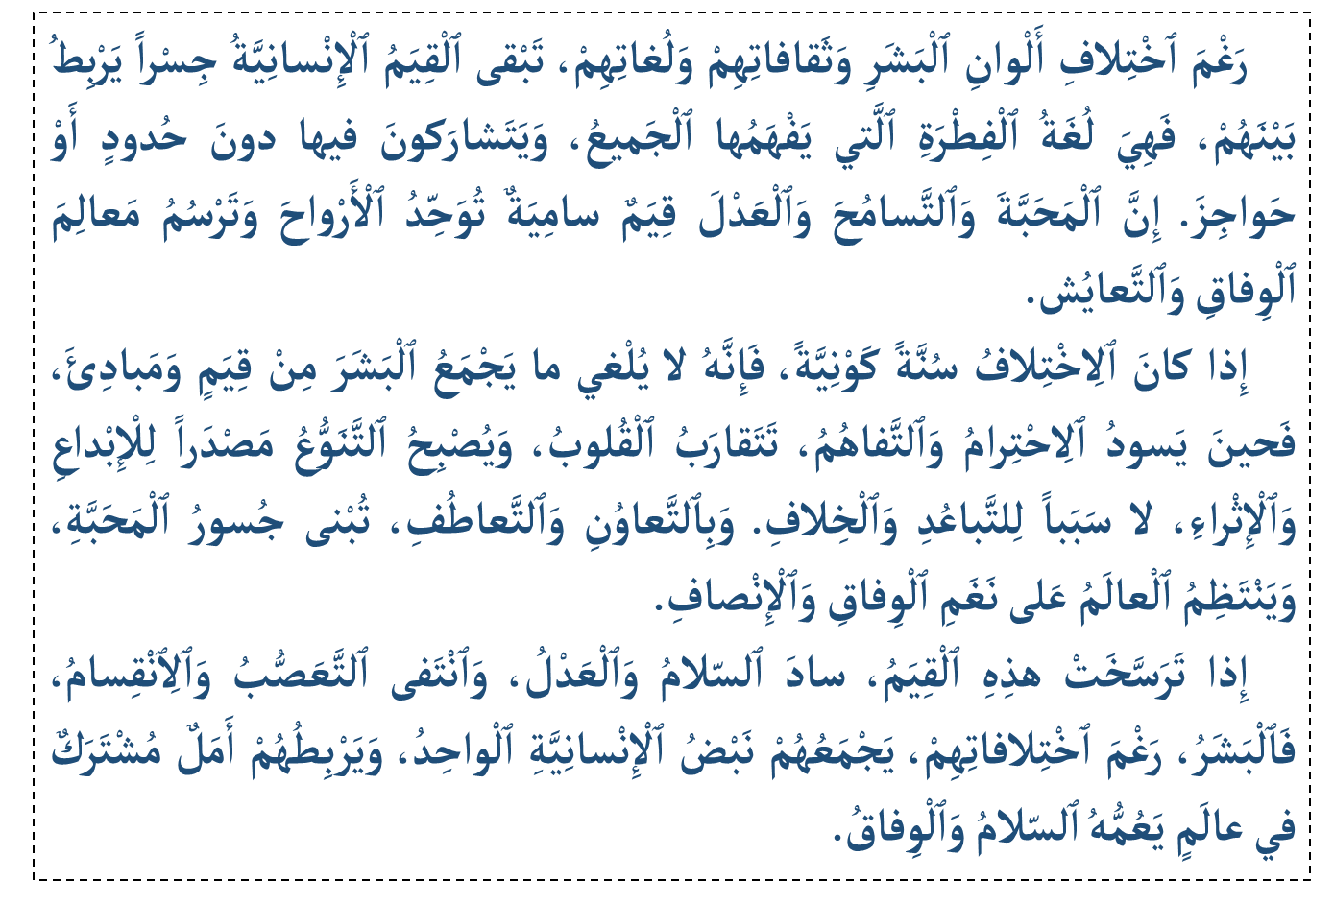
من يقرأ بدون أخطاء. كل واحد سيقرأ فقرة - الفائز من قرأ دون أي خطأ.
اختــتام الحــصة
استـماع وتحدث
معــــــــــجم
افتتاح الحصة

Slide 3

بعد قراءتكم للنص، أجيبوا عن السؤال التالي على دفاتر البحث.
اختــتام الحــصة
استـماع وتحدث
معــــــــــجم
افتتاح الحصة
ما فائِدَةُ ٱلْقِيَمِ ٱلْإِنْسانِيَّةِ بِحَسَبِ ٱلنَّصِّ؟

Slide 4
من يجيب عن السؤال؟
اختــتام الحــصة
استـماع وتحدث
معــــــــــجم
افتتاح الحصة
ما فائِدَةُ ٱلْقِيَمِ ٱلْإِنْسانِيَّةِ بِحَسَبِ ٱلنَّصِّ؟

Slide 5
ستواصلون استعمال إستراتيجية الصفة المضافة لتدقيق وتوضيح مفردات .
اختــتام الحــصة
استـماع وتحدث
معــــــــــجم
افتتاح الحصة
إِسْتراتيجِيَّةُ ٱلصِّفَةِ ٱلْمُضافَةِ-2-

Slide 6
في البداية، من يذكرنا بتعريف الصفة المضافة ؟
اختــتام الحــصة
استـماع وتحدث
معــــــــــجم
افتتاح الحصة
ما ٱلْمَقْصودُ بِٱلصِّفَةِ ٱلْمُضافَةِ؟

Slide 7
نتذكر جماعة. من يقرأ؟
اختــتام الحــصة
استـماع وتحدث
معــــــــــجم
افتتاح الحصة
اَلصِّفَةُ ٱلْمُضافَةُ : إِسْتراتيجِيَّةٌ تُمَكِّنُني مِنْ تَوْضيحِ ٱسْمٍ وَتَدْقيقِ مَعْناه بِتَقْديمِ مَعْلوماتٍ إِضافِيَّةٍ حَوْلَهُ، وَذلِكَ بِإضافَةِ صِفَةٍ إِلَيْهِ.

Slide 8
من يقدم صفة مضافة مناسبة لتوضيح وتدقيق معنى كلمة" البلد".
اختــتام الحــصة
استـماع وتحدث
معــــــــــجم
افتتاح الحصة
اَلْبَلَدُ

Slide 9
هذه مقترحات أخرى. من يقرؤها؟
اختــتام الحــصة
استـماع وتحدث
معــــــــــجم
افتتاح الحصة
اَلْآمِنُ
اَلْعَريقُ
اَلْبَلَدُ
اَلْجَميلُ
اَلْمُزْدَهِرُ

Slide 10
انتبهوا. سأستعمل الصفة المضافة لتدقيق أو توضيح اسم "البلد" بإضافة صفات حول عنصر يرتبط به.
اختــتام الحــصة
استـماع وتحدث
معــــــــــجم
افتتاح الحصة
اَلْبَلَدُ

Slide 11
هذه صفات يمكن أن أصف بها سكان البلد: المثقف سكانه/ المتسامح سكانه.
اختــتام الحــصة
استـماع وتحدث
معــــــــــجم
افتتاح الحصة
اَلْبَلَدُ
اَلْمُثَقَّفُ سُكّانُهُ.
اَلْمُتَسامِحُ سُكّانُهُ.

Slide 12
من يقدم صفات أخرى لسكان البلد؟
اختــتام الحــصة
استـماع وتحدث
معــــــــــجم
افتتاح الحصة
اَلْبَلَدُ
اَلْمُثَقَّفُ سُكّانُهُ.
اَلْمُتَسامِحُ سُكّانُهُ.

Slide 13
هذه صفات أخرى لسكان البلد. من يقرأ؟ ( ينبه الأستاذ إلى الضمير في آخر العنصر الموصوف من الشيء.)
اختــتام الحــصة
استـماع وتحدث
معــــــــــجم
افتتاح الحصة
اَلْبَلَدُ
اَلْمُثَقَّفُ سُكّانُهُ.
اَلْكَريمُ سُكّانُـهُ
اَلْوَدودُ سُكّانُهُ.
اَلْمُتَسامِحُ سُكّانُهُ.

Slide 14
الآن. دوركم، من يحدد عنصرا آخر يرتبط بالبلد ويمكن وصفه؟
اختــتام الحــصة
استـماع وتحدث
معــــــــــجم
افتتاح الحصة
..........
اَلْبَلَدُ

Slide 15
أقترح عليكم "شوارع البلد". من يقدم صفات لشوارع البلد وفق الأسلوب المقترح.
اختــتام الحــصة
استـماع وتحدث
معــــــــــجم
افتتاح الحصة
اَلشَّوارِعُ
اَلْبَلَدُ
اَلْبَلَدُ......... شَوارِعُــهُ.

Slide 16
هذه صفات أخرى لشوارع البلد. من يقرأ؟
اختــتام الحــصة
استـماع وتحدث
معــــــــــجم
افتتاح الحصة
اَلْبَلَدُ
ٱلْمُزَيَّنَةُ شَوارِعُهُ
ٱلْواسِعَةُ شَوارِعُهُ.
ٱلْمُتَّسِخَةُ شَوارِعُهُ.
ٱلنَّظيفَةُ شَوارِعُهُ.

Slide 17
حاولوا وصف شوارع المدينة بنفس الصفات.
اختــتام الحــصة
استـماع وتحدث
معــــــــــجم
افتتاح الحصة
اَلْمَدينَةُ
الْمُزَيَّنَةُ ......
الْواسِعَةُ.........
الْمُتَّسِخَةُ ..........
النَّظيفَةُ .........

Slide 18
نصحح من يقرأ؟
ينبه الأستاذ التلاميذ إلى أن الضمير قد يكون ( -ـه- ها – هما –هم..) حسب عدد وجنس الاسم.
اختــتام الحــصة
استـماع وتحدث
معــــــــــجم
افتتاح الحصة
اَلْمَدينَةُ
الْمُزَيَّنَةُ شَوارِعُها
الْواسِعَةُ شَوارِعُها.
الْمُتَّسِخَةُ شَوارِعُها.
النَّظيفَةُ شَوارِعُها.

Slide 19
بشكل جماعي، لنوضح وندقق أكثر معنى الاسم "النهر" بوصف عنصر مرتبط به. ماذا تقترحون؟
اختــتام الحــصة
استـماع وتحدث
معــــــــــجم
افتتاح الحصة
..........
اَلنَّهْرُ

Slide 20
أقترح عليكم "ماء النهر". من يقدم صفات لماء النهر؟ تذكروا إضافة ضمير يعود على الاسم.
اختــتام الحــصة
استـماع وتحدث
معــــــــــجم
افتتاح الحصة
ماؤُهُ
اَلنَّهْرُ

Slide 21
هذه صفات أخرى لماء النهر. من يقرأ؟
اختــتام الحــصة
استـماع وتحدث
معــــــــــجم
افتتاح الحصة
اَلنَّهْرُ
الْعَذْبُ ماؤُهُ
الْوافِرُ ماؤُهُ
الْبارِدُ ماؤُهُ
النَّقِيُّ ماؤُهُ

Slide 22
من يذكرنا كيف نوظف الصفة المضافة لتوضيح معنى اسم وتدقيقه بوصف عنصر مرتبط به؟
اختــتام الحــصة
استـماع وتحدث
معــــــــــجم
افتتاح الحصة
كَيْفَ نُوَظِّفُ ٱلصِّفَةَ ٱلْمُضافَةَ لِتَوْضيحِ مَعْنى ٱلِاسْمِ وَتَدْقيقِهِ بِوَصْفِ عُنْصُرٍ مُرْتَبِطٍ بِهِ؟

Slide 23
نتذكر جماعة. من يقرأ؟ .
اختــتام الحــصة
استـماع وتحدث
معــــــــــجم
افتتاح الحصة
أَرْسُمُ مُخَطَّطاً شَمْسِيّاً وَأُسَجِّلُ ٱلِاسْمَ وَسَطَهُ؛
أُحَدِّدُ عُنْصُراً مُرْتَبِطاً بِٱلِاسْمِ، ثُمَّ أَبْحَثُ عَنْ صِفاتٍ لَهُ؛
أُعَبِّرُ عَنِ ٱلصِّفَةِ مُسْتَعْمِلاً ٱلصّيغَةَ ٱلتّالِيَةَ:
اَلاِسْمُ + اَلصِّفَةُ + اَلْعُنْصُرُ (مُرْتَبِطاً بِضَميرٍ.)
مِثالٌ :
1
2
3
اَلْعُنْصُرُ
اَلْبَلَدُ ٱلْمُثَقَّفُ سُكّانُـــــــــهُ
اَلضَّميرُ
اَلِاسْمُ
اَلصِّفَةُ

Slide 24
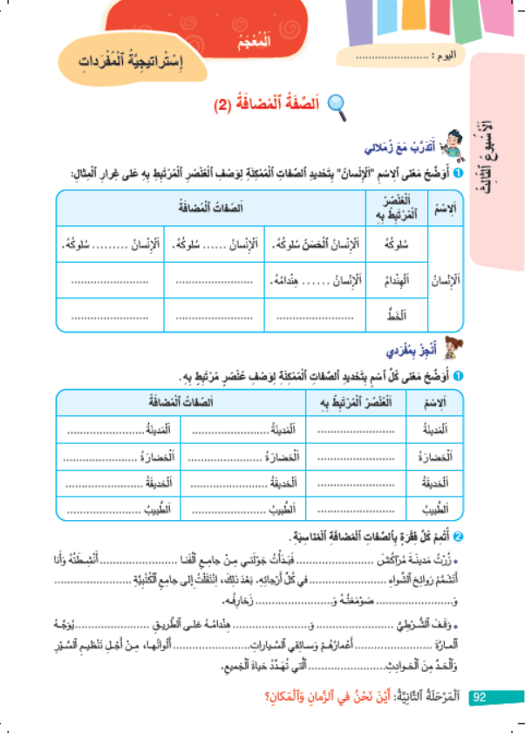

خذوا كراساتكم الصفحة رقم -92-.
اختــتام الحــصة
استـماع وتحدث
معــــــــــجم
افتتاح الحصة

Slide 25

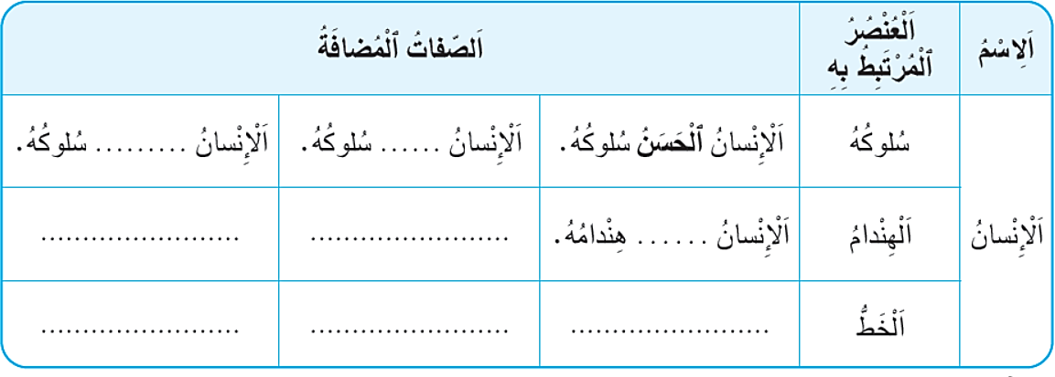
أنجزوا بشكل فردي على نشاط "أتدرب مع زملائي" .
اختــتام الحــصة
استـماع وتحدث
معــــــــــجم
افتتاح الحصة

Slide 26
من يحدد صفات سلوك الإنسان؟ (تناقش الأجوبة ثم يتم الانتقال إلى العنصرين المواليين).
اختــتام الحــصة
استـماع وتحدث
معــــــــــجم
افتتاح الحصة

Slide 27
صححوا على كراساتكم. (جميع الأجوبة المناسبة مقبولة.)
اختــتام الحــصة
استـماع وتحدث
معــــــــــجم
افتتاح الحصة
اَلِاسْمُ | اَلْعُنْصُرُ ٱلْمُرْتَبِطُ بِهِ | اَلصِّفاتُ ٱلْمُضافَةُ
اَلْإِنْسانُ | سُلوكُهُ | اَلْإِنْسانُ ٱلْحَسَنُ سُلوكُهُ | اَلْإِنْسانُ ٱلْقبيحُ سُلوكُهُ. | اَلْإِنْسانُ ٱلسَّيِّئُ سُلوكُهُ.
 | اَلْهِنْدامُ | اَلْإِنْسانُ ٱلْأَنيقُ هِنْدامُهُ. | اَلْإِنْسانُ ٱلْجَديدُ هِنْدامُهُ | اَلْإِنْسانُ ٱلْمُتَّسِخُ هِنْدامُهُ.
 | اَلْخَطُّ | اَلْإِنْسانُ ٱلْجَميلُ خَطُّهُ. | اَلْإِنْسانُ ٱلرَّديءُ خَطُّهُ. | اَلْإِنْسانُ ٱلرّائِعُ خَطُّهُ.

Slide 28

أنجزوا نشاط " أنجز بمفردي "..
اختــتام الحــصة
استـماع وتحدث
معــــــــــجم
افتتاح الحصة

Slide 29
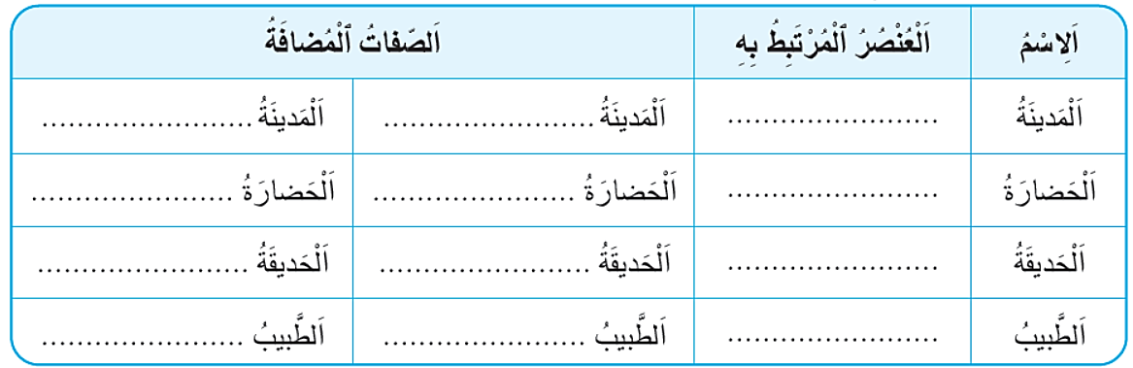
نصحح جماعة. من يحدد العنصر والصفات التي اقترحها ؟ ( تقبل جميع الأجوبة المناسبة.)
اختــتام الحــصة
استـماع وتحدث
معــــــــــجم
افتتاح الحصة

Slide 30
هذه مقترحات أخرى. من يقرؤها؟
اختــتام الحــصة
استـماع وتحدث
معــــــــــجم
افتتاح الحصة
ٱلْعَتيقَةُ أَحْياؤُها.
ٱلْجَميلَةُ أَحْياؤُها.
أَحْياءٌ
ٱلْمُتَقَدِّمَةُ عُلومُها.
ٱلْمُتَطَوِّرَةُ عُلومُها.
عُلومٌ
ٱلْمُتَنَوِّعَةُ أَشْجارُها.
ٱلْوارِفَةُ أَشْجارُها.
أَشْجارٌ
ٱلشّامِلُ فَحْصُهُ.
ٱلدَّقيقُ فَحْصُهُ.
فَحْصٌ

Slide 31
سنلعب لعبة الألغاز. الفائز من استطاع حل جميع الألغاز المقترحة.
اختــتام الحــصة
استـماع وتحدث
معــــــــــجم
افتتاح الحصة
لُعْبَةُ ٱلْأَلْغازِ

Slide 32
خذوا ألواحكم. اكتبوا حل اللغز التالي على ألواحكم. يتم إقصاء أصحاب الإجابات الخاطئة.
اختــتام الحــصة
استـماع وتحدث
معــــــــــجم
افتتاح الحصة
نَحْنُ أَخواتٌ، إِذا دَخَلْنا عَلى ٱلْجُمْلَةِ ٱلِاسْمِيَّةِ نَرْفَعُ ٱلْأَوَّلَ وَيُسَمّى ٱسْمَنا، وَنَنْصِبُ ٱلثّانِيَ وَيُسَمّى خَبَرَنا. فَمَنْ نَحْنُ؟

Slide 33
اكتبوا حل اللغز التالي على ألواحكم. يتم إقصاء أصحاب الإجابات الخاطئة.
اختــتام الحــصة
استـماع وتحدث
معــــــــــجم
افتتاح الحصة
نَحْنُ أَخواتٌ، إِذا دَخَلْنا عَلى ٱلْجُمْلَةِ ٱلِاسْمِيَّةِ نَنْصِبُ ٱلْأَوَّلَ وَيُسَمّى ٱسْمَنا، وَنَرْفَعُ ٱلثَّانِيَ وَيُسَمّى خَبَرَنا. فَمَنْ نَحْنُ؟

Slide 34
اكتبوا حل اللغز التالي على ألواحكم. يتم إقصاء أصحاب الإجابات الخاطئة.
اختــتام الحــصة
استـماع وتحدث
معــــــــــجم
افتتاح الحصة
أَنا مِنَ ٱلتَّوابِعِ، أُوَضِّحُ وَأُدَقِّقُ ٱسْماً قَبْلي، فَمَنْ أَكُونُ؟

Slide 35
اكتبوا حل اللغز التالي على ألواحكم. يتم إقصاء أصحاب الإجابات الخاطئة.
اختــتام الحــصة
استـماع وتحدث
معــــــــــجم
افتتاح الحصة
أَنا مِضَخَّةٌ تَعْمَلُ بِدونِ تَوَقُّفٍ، أَضُخُّ ٱلدَّمَ إِلى جَميعِ أَنْحاءِ ٱلْجِسْمِ، فَمَنْ أَنَا؟

Slide 36

الفائزون هم ...........................................................................
اختــتام الحــصة
استـماع وتحدث
معــــــــــجم
افتتاح الحصة

Slide 37



استماع وتحدث
مكة المكرمة ملتقى عالمي
أستعد لفهم النص؛
أنصت للنص وأتحقق من فهمه؛
أعيد إنتاج مضمون النص.

Slide 38
في حصة اليوم ستحاولون فهم نص سماعي بعنوان " مكة المكرمة ملتقى عالمي" وتعيدون سرد مضامينه.
اختــتام الحــصة
استـماع وتحدث
معــــــــــجم
افتتاح الحصة
مَكَّةُ ٱلْمُكَرَّمَةُ مُلْتَقًى عالَمِيٌّ

Slide 39
نبدأ حصتنا بتعرف معاني كلمات أساسية في النص. من يقرأ الكلمات التالية ؟
اختــتام الحــصة
استـماع وتحدث
معــــــــــجم
افتتاح الحصة
اَلتَّسامُحُ
اَلِاحْتِرامُ
اَلتَّعايُشُ

Slide 40
من يقرأ معنى كملة "التعايش " ؟ ثم آخر يركبها في جلمة مفيدة أو يعطي أمثلة لها.
اختــتام الحــصة
استـماع وتحدث
معــــــــــجم
افتتاح الحصة
اَلتَّعايُشُ
اَلْعَيْشُ في سَلامٍ وَتَعاوُنٍ دونَ صِراعٍ.

Slide 41
من يقرأ معنى كلمة " الاحترام " ؟ ثم آخر يركبها في جلمة مفيدة.
اختــتام الحــصة
استـماع وتحدث
معــــــــــجم
افتتاح الحصة
اَلِاحْتِرامُ (مِنْ فِعْلِ: اِحْتَرَمَ )
تَقْديرُ ٱلْآخَرينَ وَٱلتَّعامُلُ مَعَهُمْ بِمُروءَةٍ وَلُطْفٍ وَتَفاهُمٍ.

Slide 42
من يقرأ معنى كلمة " التسامح " ؟ ثم آخر يركبها في جلمة مفيدة.
اختــتام الحــصة
استـماع وتحدث
معــــــــــجم
افتتاح الحصة
اَلتَّسامُحُ (مِنْ فِعْلِ: تَسامَحَ )
اَلْقُدْرَةُ عَلى ٱلْعَفْوِ وَٱلتَّغافُلِ عَنْ هَفَواتِ وَأَخْطاءِ ٱلآخَرينَ.

Slide 43
من يختار كلمة أو عبارة ويذكرنا بمعناها؟
اختــتام الحــصة
استـماع وتحدث
معــــــــــجم
افتتاح الحصة
اَلتَّسامُحُ
اَلِاحْتِرامُ
اَلتَّعايُشُ

Slide 44
قبل أن نستمع لنص "مكة المكرمة ملتقى عالمي"، حاولوا بشكل ثنائي توقع المعلومات التي يمكن أن يقدمها النص.
اختــتام الحــصة
استـماع وتحدث
معــــــــــجم
افتتاح الحصة
مَكَّةُ ٱلْمُكَرَّمَةُ مُلْتَقًى عالَمِيٌّ
في ٱعْتِقادي، قَدْ يُقَدِّمُ ٱلنَّصُّ مَعْلوماتٍ حَوْلَ:

Slide 45
خذوا دفاتر البحث لتسجيل أهم المعلومات التي ستلتقطونها أثناء الاستماع.
اختــتام الحــصة
استـماع وتحدث
معــــــــــجم
افتتاح الحصة
أُرَكِّزُ أَثْناءَ ٱلِاسْتِماعِ وَأُسَجِّلُ ٱلْمَعْلوماتِ ٱلْأَساسِيَّةَ عَلى دَفْتَري.

Slide 46


عرض فيديو "العالم قرية صغيرة" (مرتان)
اختــتام الحــصة
استـماع وتحدث
معــــــــــجم
افتتاح الحصة

Slide 47
عرض فيديو "العالم قرية صغيرة"
اختــتام الحــصة
استـماع وتحدث
معــــــــــجم
افتتاح الحصة

Slide 48

من يقرأ توقعه ويوضح كيف استطاع هو وزميله التحقق منه؟
اختــتام الحــصة
استـماع وتحدث
معــــــــــجم
افتتاح الحصة
أَتَحَقَّقُ مِنْ تَوقُّعي.

Slide 49
سنجيب جماعة عن بعض الأسئلة لفهم النص. من يجيب عن السؤال التالي؟
اختــتام الحــصة
استـماع وتحدث
معــــــــــجم
افتتاح الحصة
عَمَّ يَتَحَدَّثُ ٱلنَّصُّ؟

Slide 50
من يجيب عن السؤال التالي؟
اختــتام الحــصة
استـماع وتحدث
معــــــــــجم
افتتاح الحصة
أَيْنَ تَقَعُ مَكَّةُ ٱلْمُكَرَّمَةُ؟

Slide 51
من يجيب عن السؤال التالي؟
اختــتام الحــصة
استـماع وتحدث
معــــــــــجم
افتتاح الحصة
لِماذا تُعَدُّ مَكَّةُ ٱلْمُكَرَّمَةُ أَقْدَسَ مَدينَةٍ في ٱلْعالَمِ ٱلْإِسْلامِيِّ؟

Slide 52
من يجيب عن السؤال التالي؟
اختــتام الحــصة
استـماع وتحدث
معــــــــــجم
افتتاح الحصة
ما ٱلْقِيَمُ ٱلَّتي تَتَجَلّى بَيْنَ ٱلْحُجّاجِ وَٱلْمُعْتَمِرينَ في مَكَّةَ؟

Slide 53
من يجيب عن السؤال التالي؟
اختــتام الحــصة
استـماع وتحدث
معــــــــــجم
افتتاح الحصة
ما ٱلْفِكْرَةُ ٱلَّتي فَسَّرَها ٱلنَّصُّ؟

Slide 54
نصحح. من يقرأ الفكرة؟
اختــتام الحــصة
استـماع وتحدث
معــــــــــجم
افتتاح الحصة
مَكَّةُ ٱلْمُكَرَّمَةُ مُلْتَقًى لِمُسْلِمي ٱلْعالَمِ، تَتَجَلّى فيهِ أَسْمى ٱلْقِيَمِ ٱلْإِنْسانِيَّةِ.

Slide 55
من يجيب عن السؤال التالي؟
اختــتام الحــصة
استـماع وتحدث
معــــــــــجم
افتتاح الحصة
ما طَبيعةُ ٱلنَّصِّ؟
سَرْدِيٌّ
1
وَصْفِيٌّ
2
تَفْسيرِيٌّ
3

Slide 56
نصحح. من يقرأ؟
اختــتام الحــصة
استـماع وتحدث
معــــــــــجم
افتتاح الحصة
تَفْسيرِيٌّ
3
اَلنَّصُّ تَفْسيرِيٌّ لِأَنَّهُ يُوَضِّحُ فِكْرَةَ : "مَكَّةُ ٱلْمُكَرَّمَةُ مُلْتَقًى عالَمِيٌّ."

Slide 57
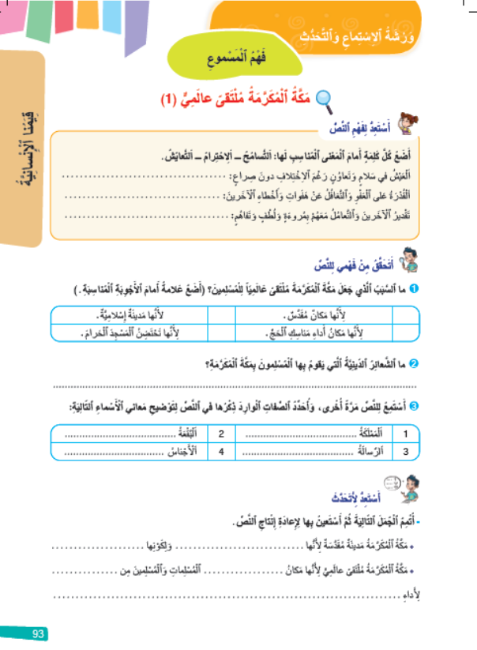
الآن، خذوا كراساتكم- الصفحة -93-.
اختــتام الحــصة
استـماع وتحدث
معــــــــــجم
افتتاح الحصة

Slide 58

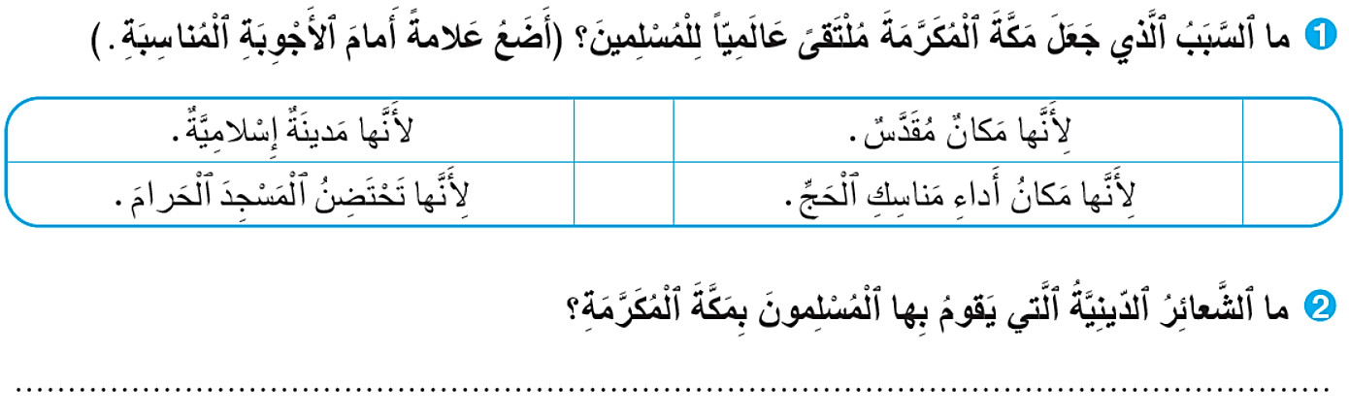
استعينوا بما سجلتموه على دفاتركم، وأجيبوا عن السؤالين التاليين.
اختــتام الحــصة
استـماع وتحدث
معــــــــــجم
افتتاح الحصة

Slide 59
نصحح. من يقرأ السؤال ويقدم جوابه موضحا لزملائه كيف توصل إليه؟
اختــتام الحــصة
استـماع وتحدث
معــــــــــجم
افتتاح الحصة

Slide 60
صححوا على كراساتكم.
اختــتام الحــصة
استـماع وتحدث
معــــــــــجم
افتتاح الحصة
×
×
يَقومُ ٱلْمُسْلِمونَ في مَكَّةَ ٱلْمُكَرَّمَةِ بِشَعيرَتَيِ ٱلْحَجِّ وَ ٱلْعُمْرَةِ.

Slide 61
ننتقل إلى نشاط " أستعد لأتحدث"، من يقرأ التعليمة؟
اختــتام الحــصة
استـماع وتحدث
معــــــــــجم
افتتاح الحصة

Slide 62

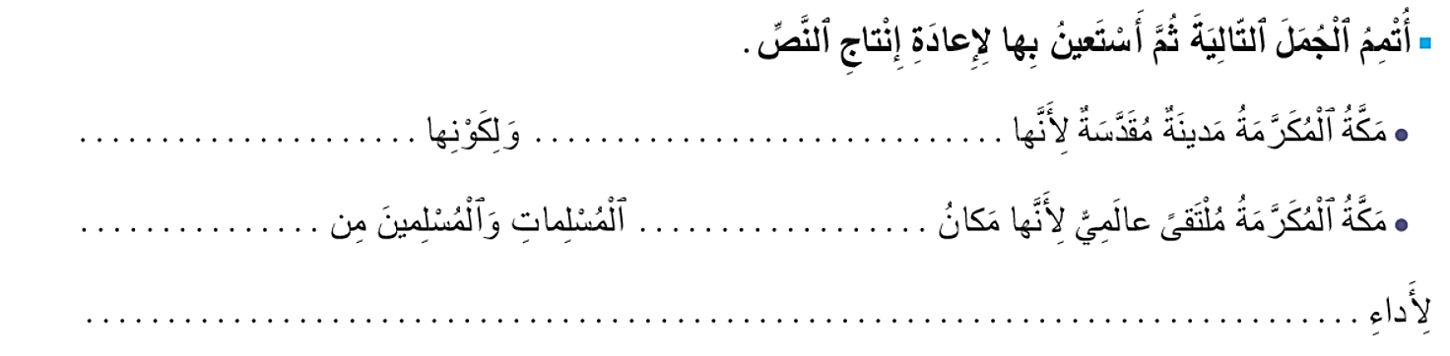
استعدوا لإعادة إنتاج النص. يمكنكم الاستعانة بالأساليب المقترحة.
اختــتام الحــصة
استـماع وتحدث
معــــــــــجم
افتتاح الحصة

Slide 63
من يعيد إنتاج النص. ( تناقش كل محاولة من حيث انسجام المعلومات والتحدث باسترسال.)
اختــتام الحــصة
استـماع وتحدث
معــــــــــجم
افتتاح الحصة

Slide 64
من يذكرنا بالمقصود بإستراتيجية الصفة المضافة؟
اختــتام الحــصة
استـماع وتحدث
معــــــــــجم
افتتاح الحصة
ما ٱلْمَقْصودُ بِٱلصِّفَةِ ٱلْمُضافَةِ؟

Slide 65
من يذكرنا بأهم الأفكار التي وردت في النص السماعي" مكة المكرمة ملتقى عالمي"؟
اختــتام الحــصة
استـماع وتحدث
معــــــــــجم
افتتاح الحصة
ما أَهَمُّ ٱلْأَفْكارِ ٱلَّتي وَرَدَتْ فـي نَصِّ «مَكَّةُ ٱلْمُكَرَّمَةُ مُلْتَقًى عالَمِيٌّ»؟

Slide 66

استعدوا للحصة المقبلة بتوقع مضمون نص" شواهد من تاريخ البشرية" والتحقق منه.
اختــتام الحــصة
استـماع وتحدث
معــــــــــجم
افتتاح الحصة
أَتَوَقَّعُ مَضْمونَ نَصِّ "شَواهِدُ مِنْ تاريخِ ٱلْبَشَرِيَّةِ." ٱلْوارِدِ عَلى ٱلصَّفَحاتِ 94-95-96"، ثُمَّ أَتَحَقَّقُ مِنْ تَوَقُّعي.

